Slide 1


Slide 2
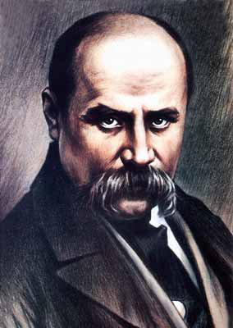
205
років
з дня народження
Григоровича Шевченка
Тараса

Slide 3
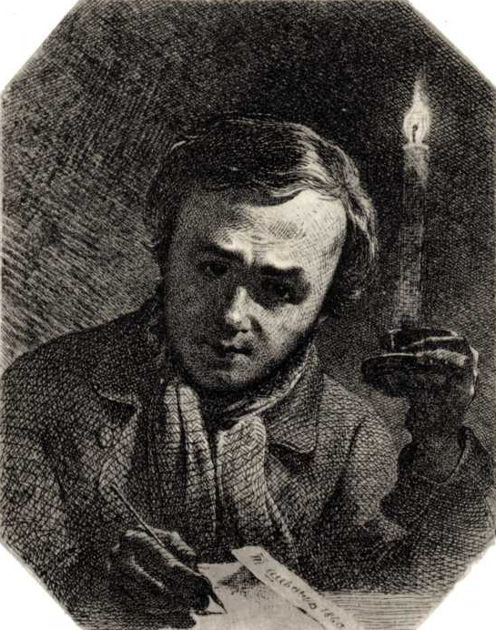
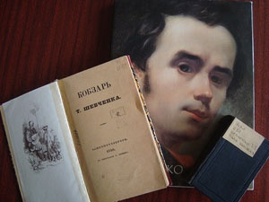

Slide 4
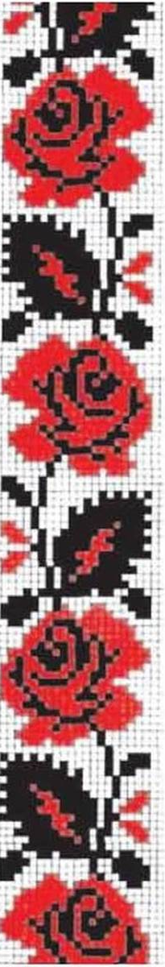

та мудрі книги відкривати,
Загадки світу пізнавати
читач, призначення твоє !

Slide 5
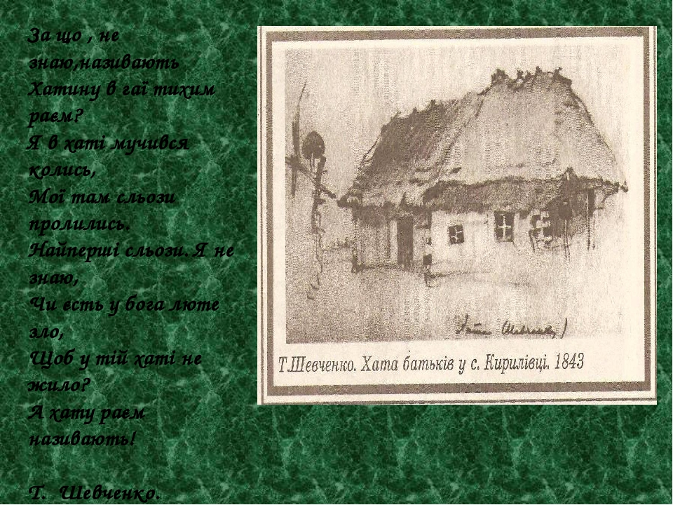
За що, не знаю називають
Хатину в гаї тихим раєм:
Я в хаті мучився колись,
Мої там сльози пролились,
Найперші сльози! Я не знаю,
Чи єсть у Бога люте зло,
Щоб у тій хаті не жило?
А хату раєм називають!
Т.Шевченко

Slide 6
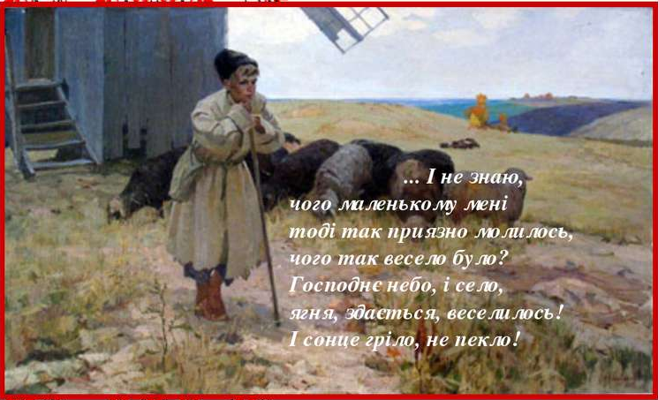

Slide 7
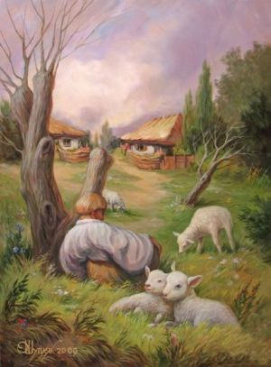
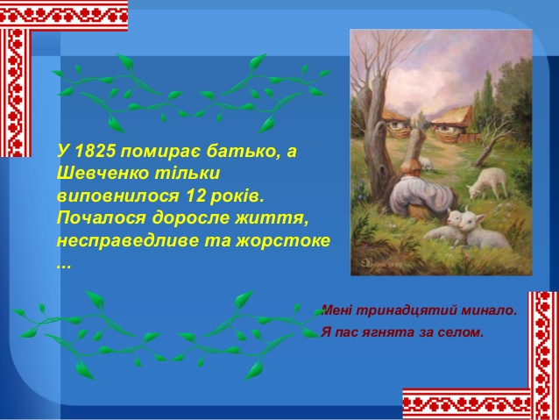

Мені тринадцятий минало.
Я пас ягнята за селом,
Чи то так сонечко сіяло,
Чи так мені чого було.
Мені так любо-любо стало
Неначе в Бога…
Уже покликали до паю
А я собі у бур’яні
Молюся Богу… І не знаю,
Чого маленькому мені,
Тоді так приязно молилось,
Чого так весело було? ...

Slide 8
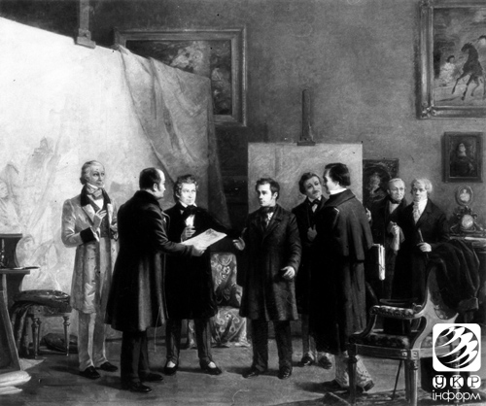
Викуп з кріпацтва!
У Санкт-Петербурзі Шевченко познайомився з учнем Академії мистецтв І. Сошенком, котрий розповів про важку долю юнака відомому художнику К. Брюллову та популярному письменнику В.Жуковському, які відіграли в житті Шевченка важливу роль - викупили його з кріпацтва(1838).

Slide 9
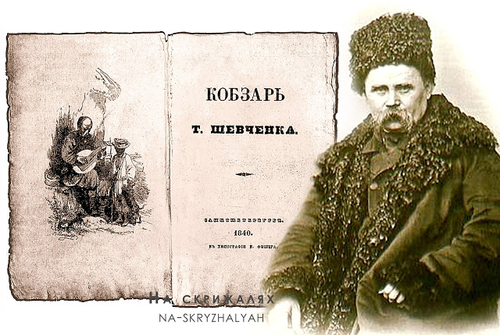
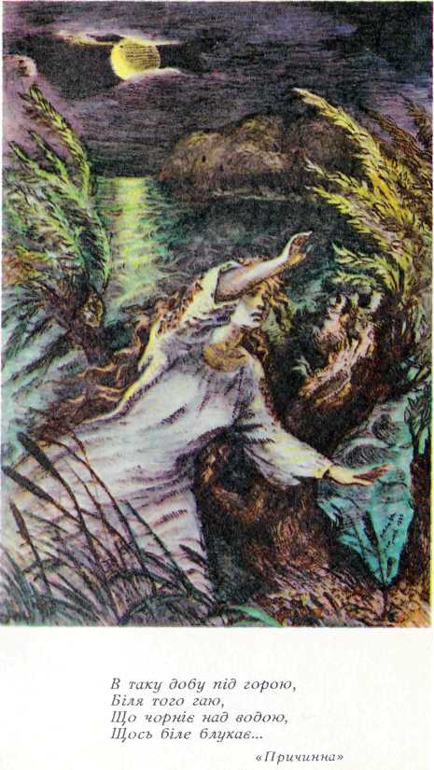
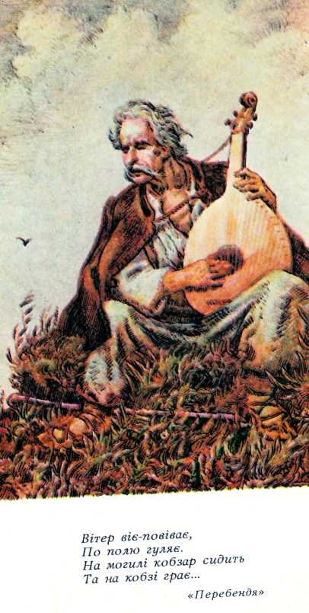
Перша невеличка збірка поетичних творів Тараса Шевченка «Кобзар», яка вийшла друком 1840 року в Петербурзі з вісьмома поезіями, стала видатною подією в культурно-літературному житті українського народу. Подібної збірки, де так правдиво було відтворене життя рідного народу, не було написано ніким із попередників Шевченка.

Slide 10
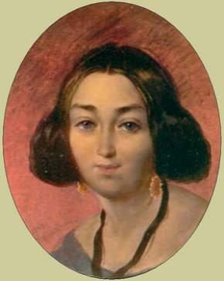

Ганна Закревська
Красива,
розумна,
високоосвічена

Slide 11
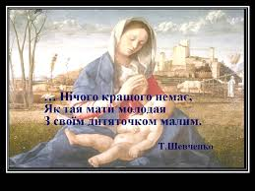
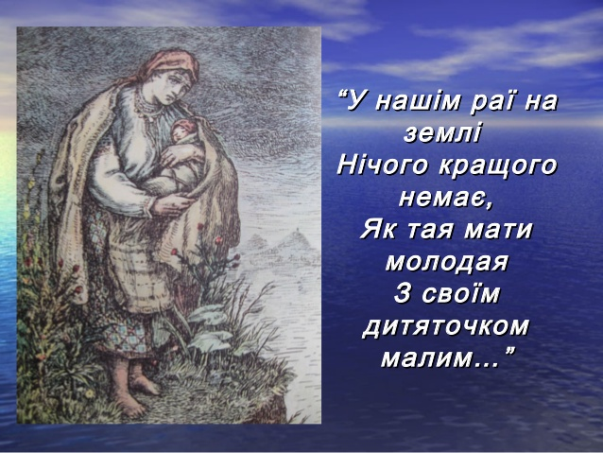

Slide 12
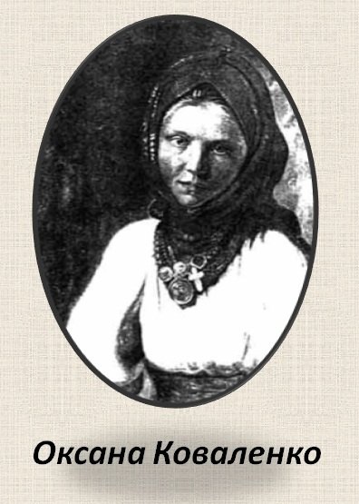
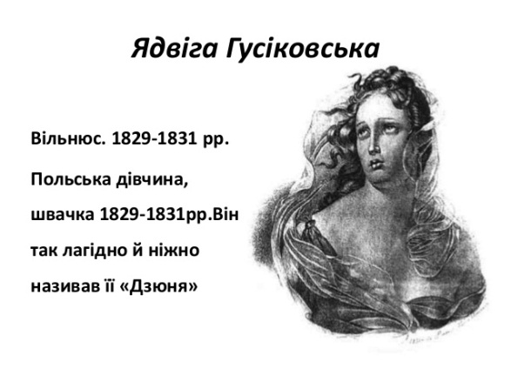
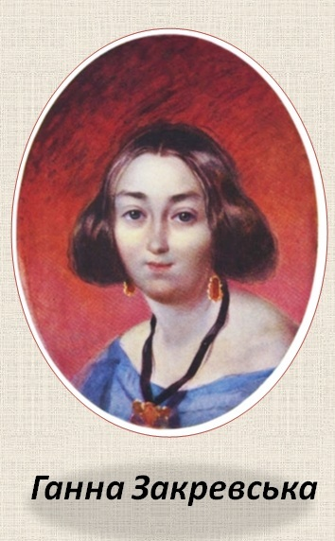
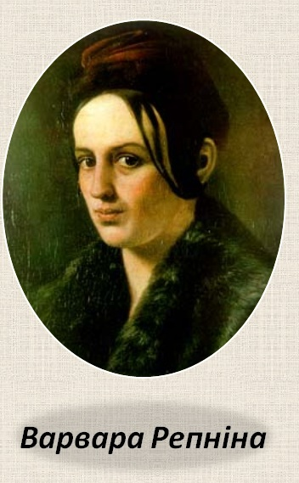
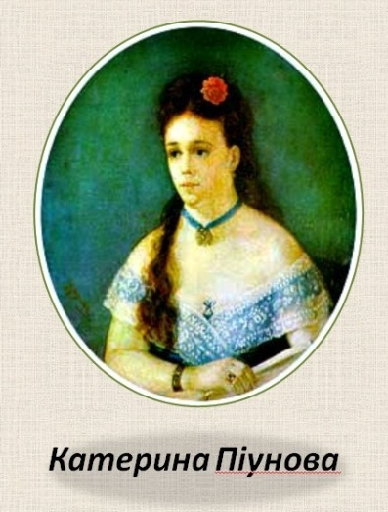
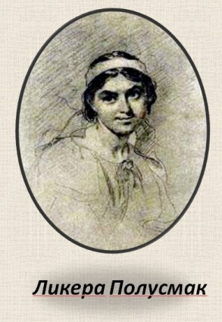


Slide 13
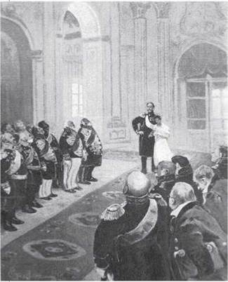
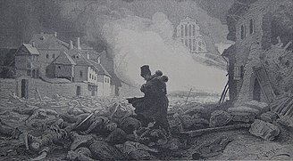
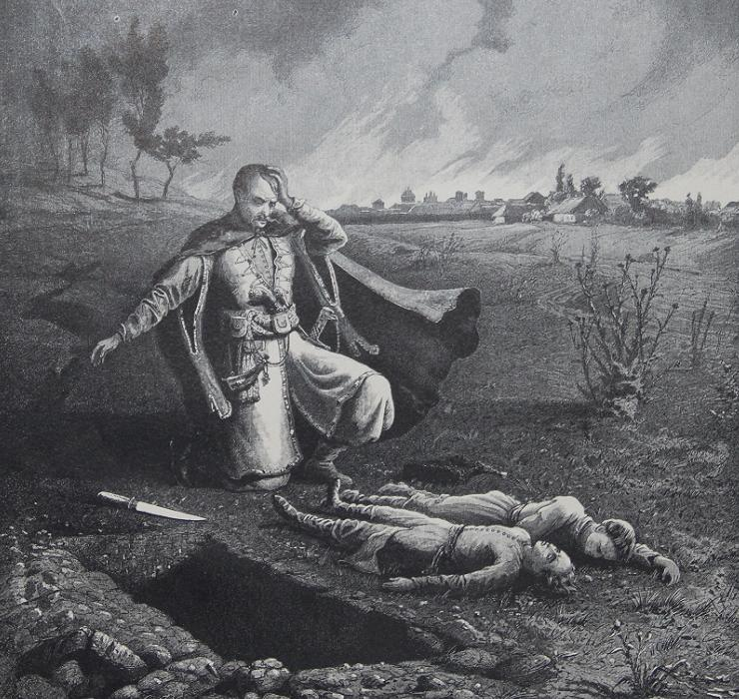
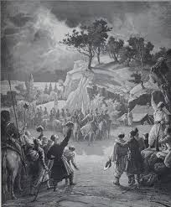
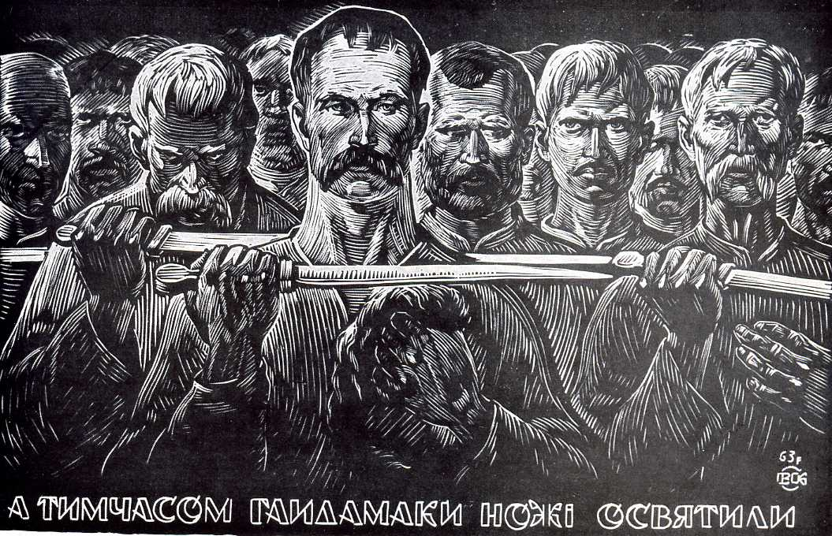
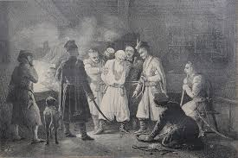

Slide 15


Slide 17
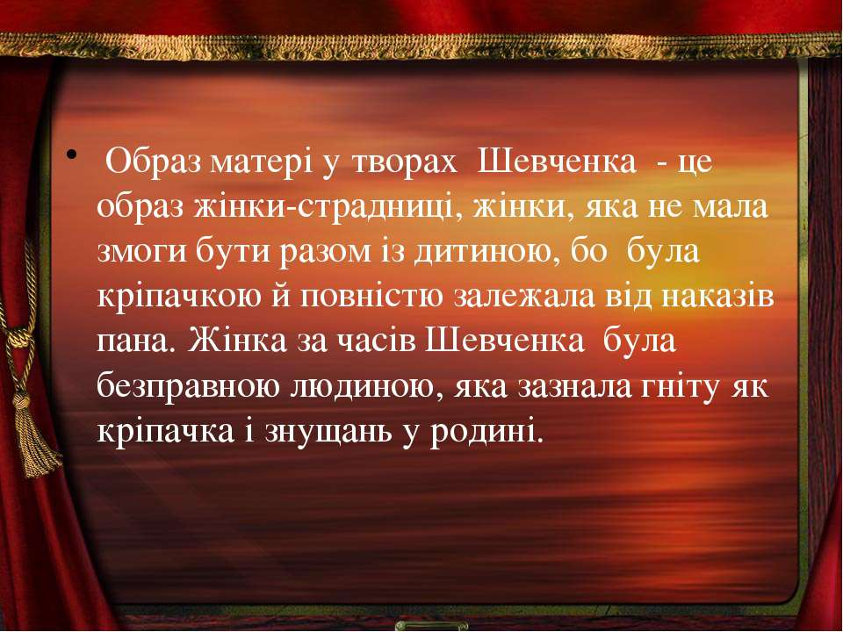
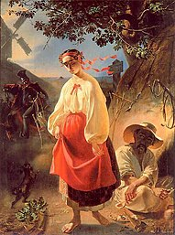

Slide 18
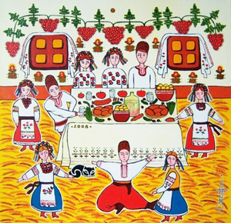

Slide 19
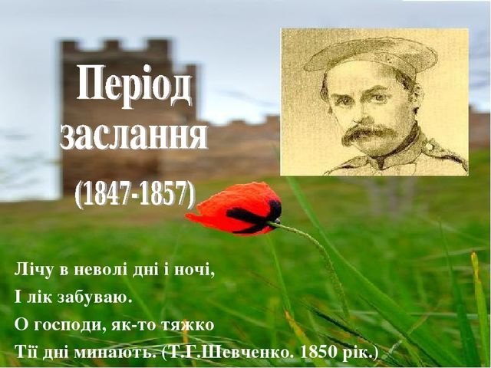
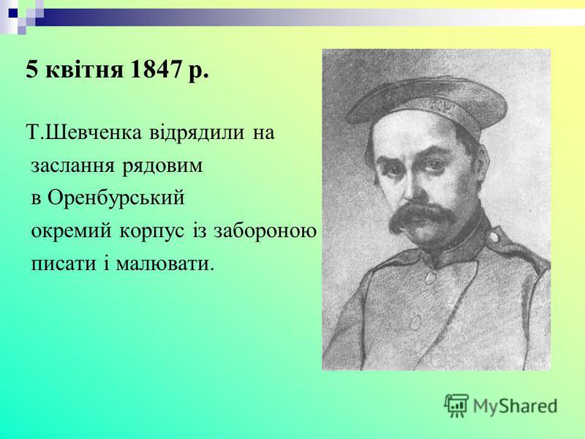
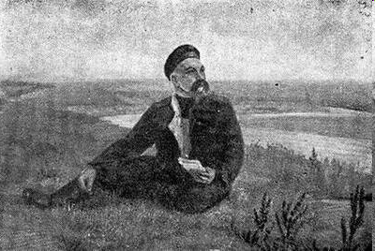

Slide 20
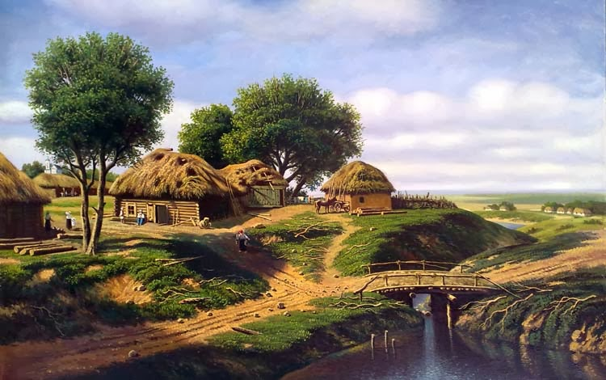
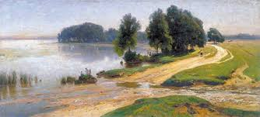
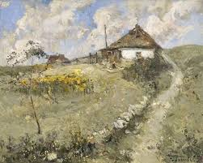
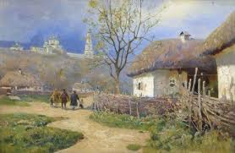
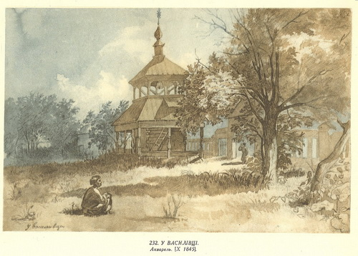

Slide 21
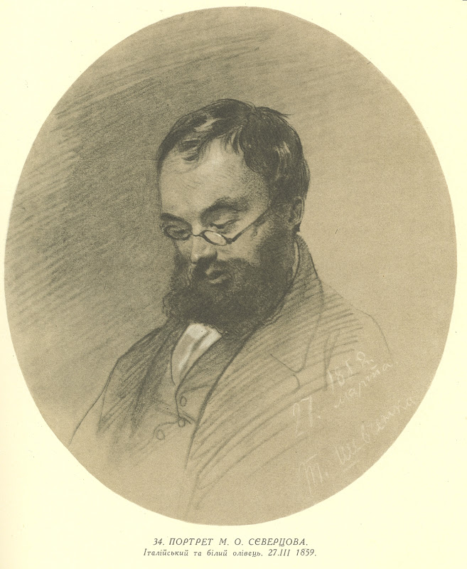
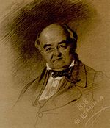
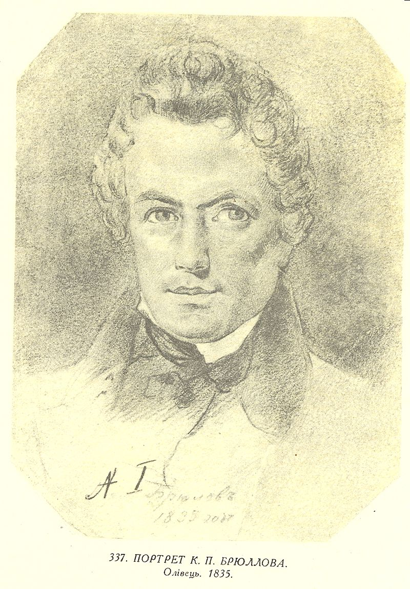
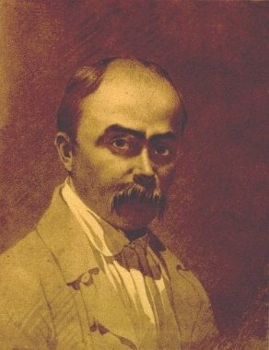
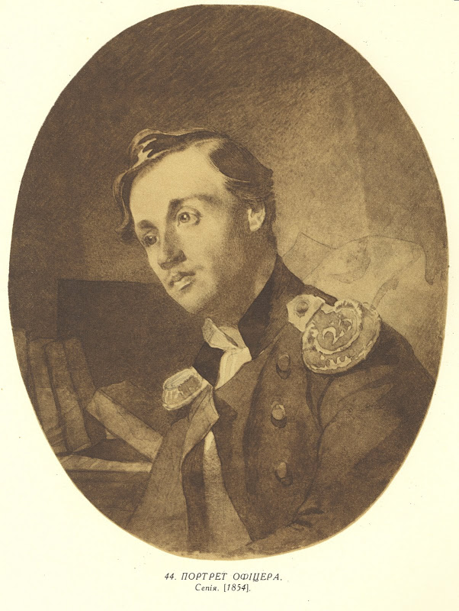
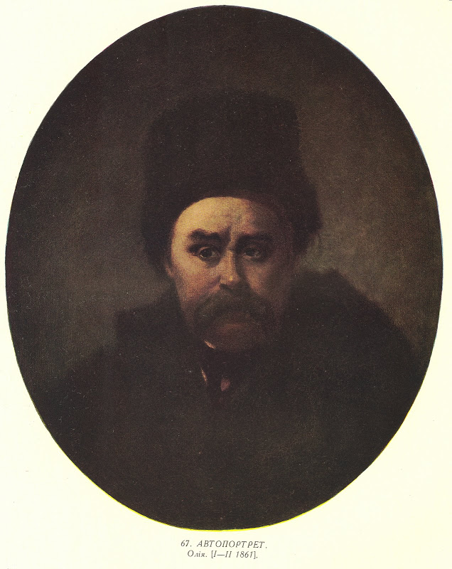
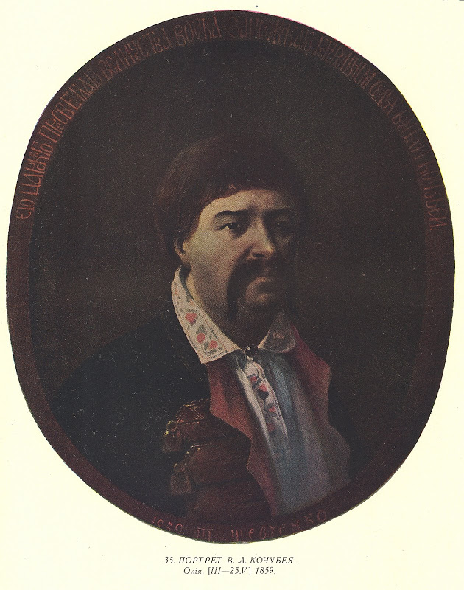

Slide 22
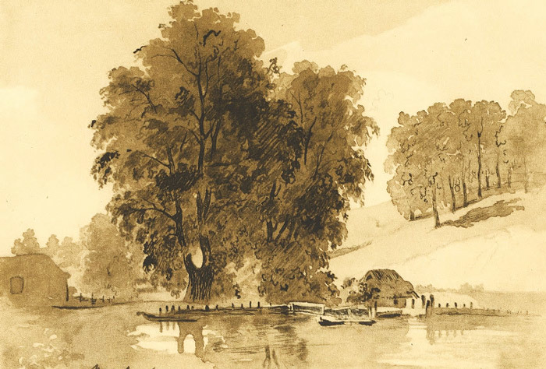
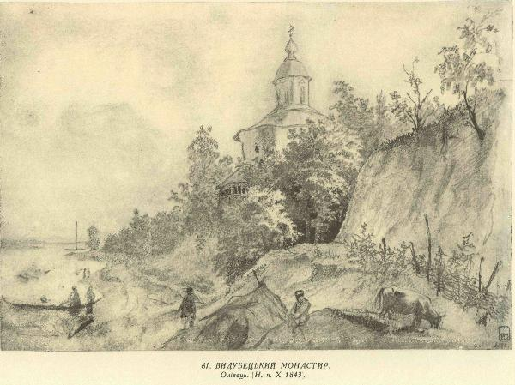
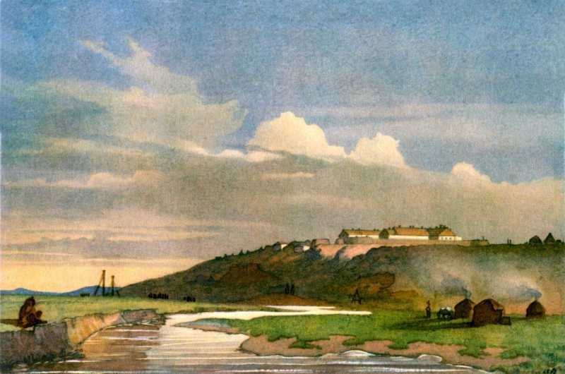
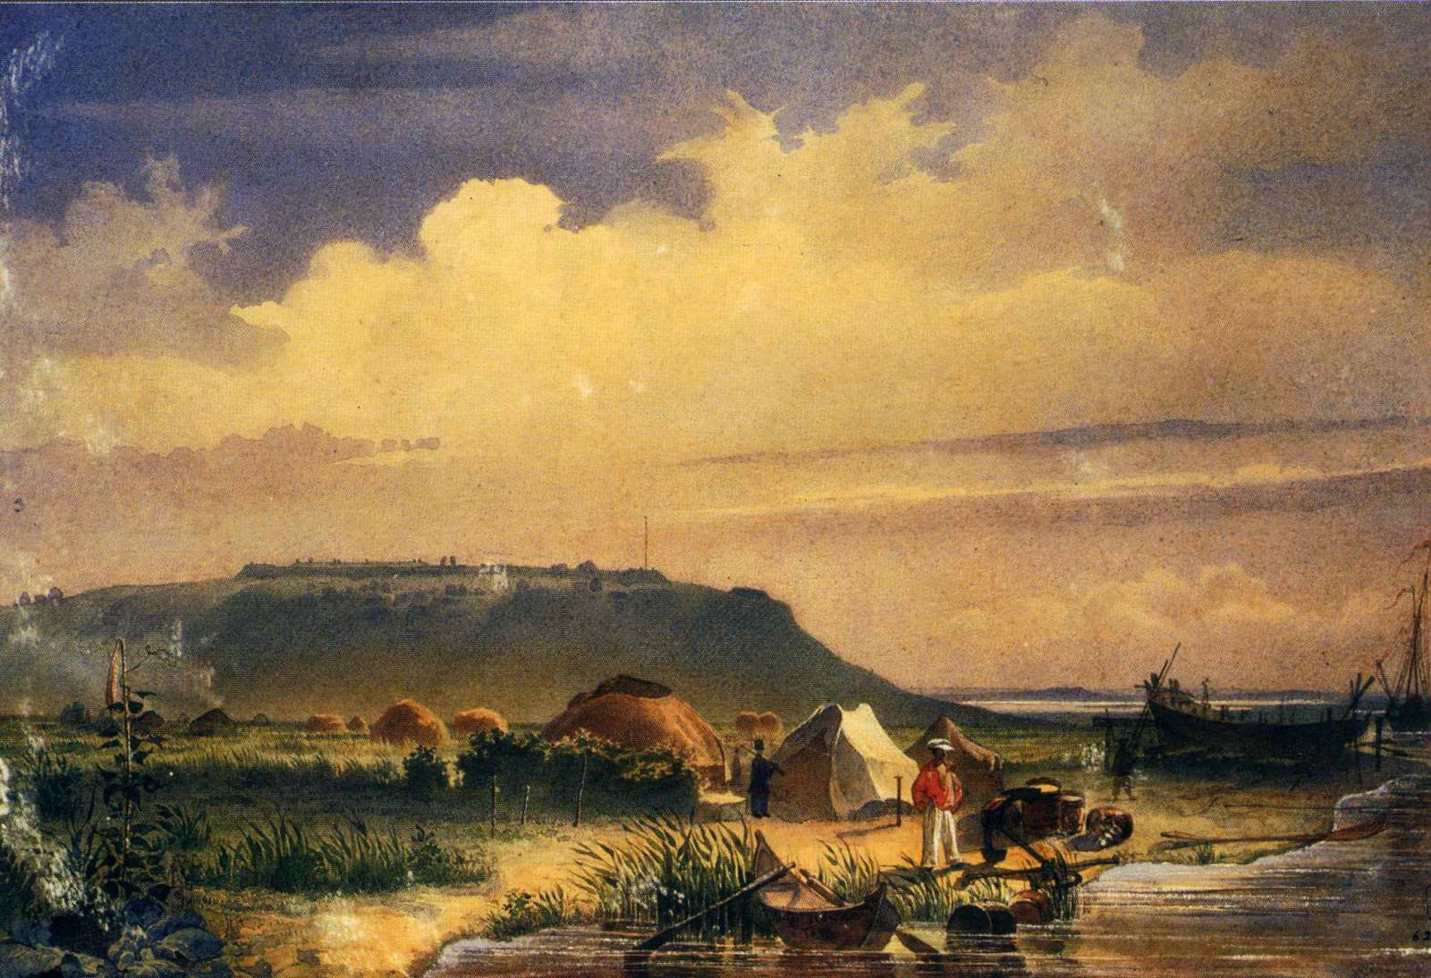
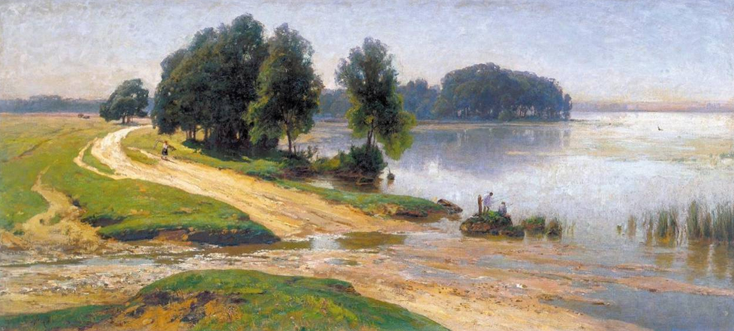

Slide 23


Slide 24

« Він був селянський син і став князем в царстві духа. Він був кріпак і став великою силою в громаді людських культур. Він був простак і відкрив професорам і вченим новіші і свобідніші степені. Він терпів десять літ від російської воєнщини, а зробив більше для свободи Росії, ніж десять побідних армій.
Доля переслідувала його ціле життя, та не покрила іржею золота його душі, не обернула його любові до людства в ненависть, ані його віри – в розпуку.
Доля не щадила йому страждань, але не стримала його радості, що била здоровим джерелом життя.
Та найкращий, найцінніший дар доля дала йому ах по смерті – невмирущу славу і вічну нову насолоду, яку дають його твори мільйонам людських сердець». . І. Я. Франко (1856-1916)

Slide 25


Slide 26


Slide 27


